Slide 1

模式识别与数据挖掘
Pattern Recognition and Data Mining
第8章 异常检测

Slide 2

01
04
基于统计学的异常检测
基于密度的异常检测
Statistics-based Anomaly Detection
Density-based anomaly detection
目
录
02
05
基于深度学习的异常检测
基于距离的异常检测
Distance-based Anomaly Detection
Anomaly Detection Based on Deep Learning
Contents
03
基于聚类的异常检测
Clustering-based Anomaly Detection

Slide 3
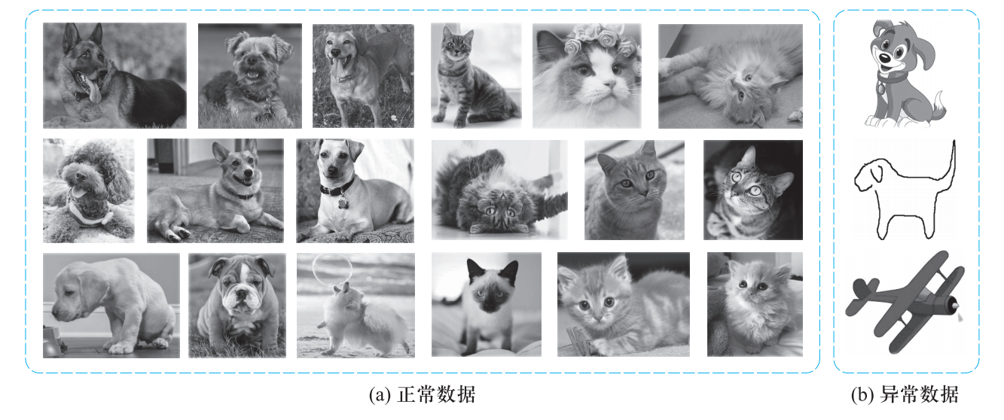
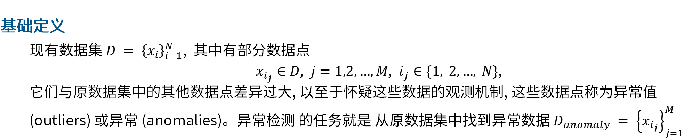
基本概念
基础定义
现有数据集 $D = {\left\{x_{i}\right\}}_{i=1}^{N}$, 其中有部分数据点
$x_{i_{j}}∈D$, $j=1,2,…,M$, ${ i}_{j}∈\{1, 2,…, N\}$,
它们与原数据集中的其他数据点差异过大, 以至于怀疑这些数据的观测机制, 这些数据点称为异常值 (outliers) 或异常 (anomalies)。异常检测 的任务就是 从原数据集中找到异常数据 $D_{anomaly} = {\left\{x_{i_{j}}\right\}}_{j=1}^{M}$

Slide 4
01
基于统计学的异常检测
Statistics-based Anomaly Detection

Slide 5
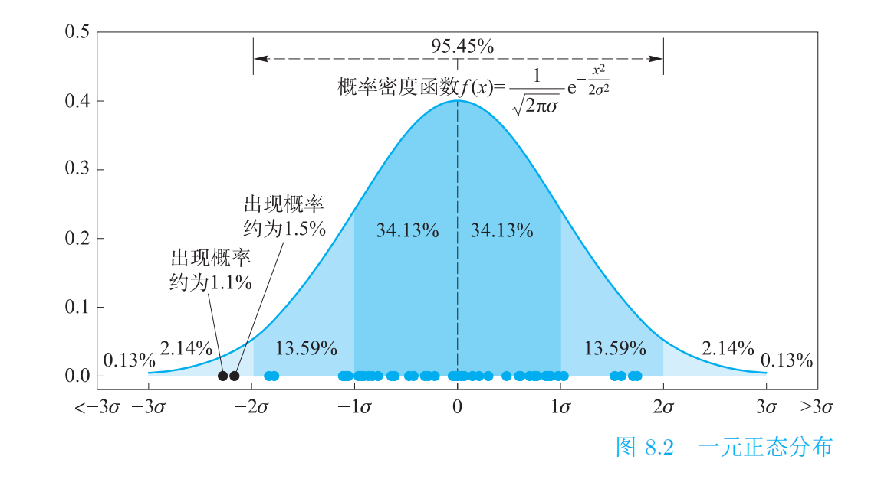
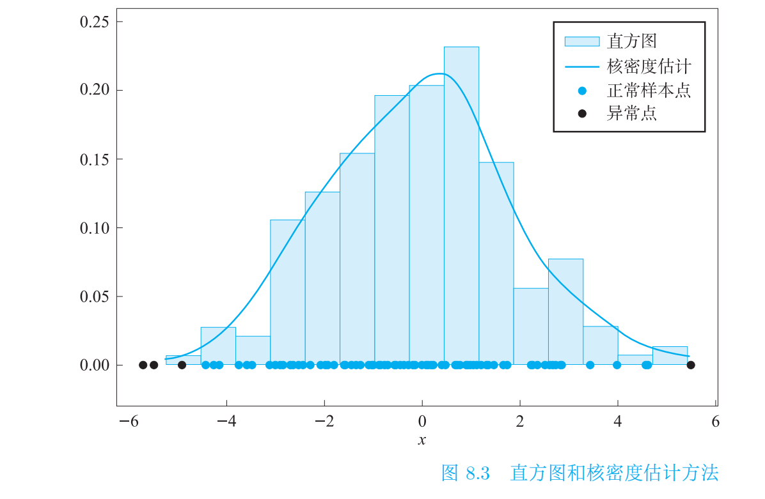
基于统计学的异常检测
统计学的异常检测： 分析数据集的统计特性来识别异常点
参数化方法：预先假定数据的分布, 由此建立模型并判断异常点。比如利用假设检验来判断
非参数化方法：不假定特定的数据分布, 而是通过估计数据的密度或其他特征来识别异常点。比如利用直方图、核密度估计等方法识别低频数据点。
vs
计算简单
满足假设分布下有良好检测效果
适用性更广: 无需分布假设
多维数据处理能力

Slide 6

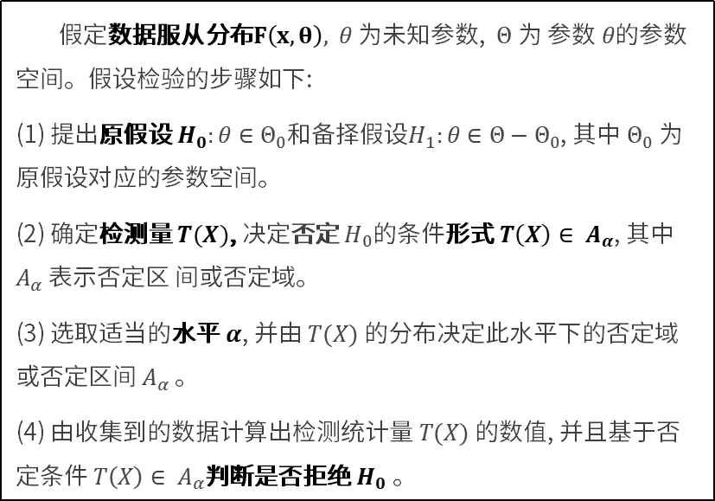
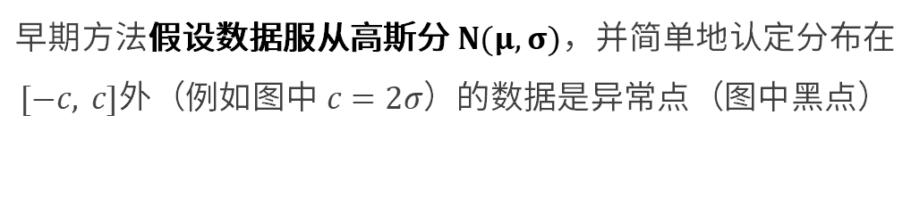
基于统计学的异常检测
（一）参数化方法： 预先假定数据的分布
假定数据服从分布$F\left(x,θ\right),$ $θ$ 为未知参数, $Θ$ 为 参数 $θ$的参数空间。假设检验的步骤如下:
(1) 提出原假设 $H_{0}:θ∈Θ_{0}$和备择假设$H_{1}:θ∈Θ−Θ_{0}$, 其中 $Θ_{0}$ 为原假设对应的参数空间。
(2) 确定检测量 $T(X)$, 决定否定 $H_{0}$的条件形式 $T\left(X\right)∈ A_{α}$, 其中 $A_{α}$ 表示否定区 间或否定域。
(3) 选取适当的水平 $α$, 并由 $T(X)$ 的分布决定此水平下的否定域或否定区间 $A_{α}$。
(4) 由收集到的数据计算出检测统计量 $T(X)$ 的数值, 并且基于否定条件 $T\left(X\right)∈ A_{α}$判断是否拒绝 $H_{0}$ 。
早期方法假设数据服从高斯分$N(μ,σ)$，并简单地认定分布在$[−c, c]$外（例如图中$c=2σ$）的数据是异常点（图中黑点）

Slide 7
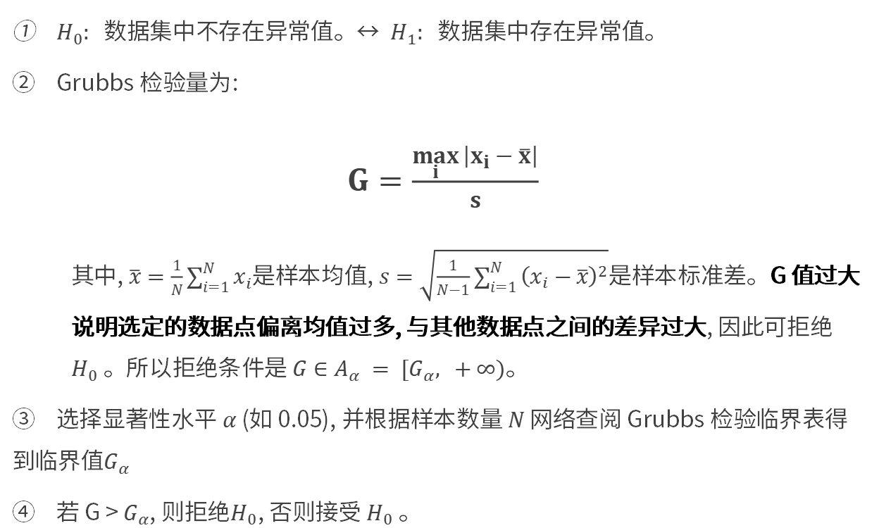
基于统计学的异常检测
（一）参数化方法：
Grubbs 检验
$H_{0}:$数据集中不存在异常值。↔ $H_{1}:$ 数据集中存在异常值。
Grubbs 检验量为:
$G=\frac{\max_{i}\left|x_{i}−\overline{x}\right|}{s}$
其中, $\overline{x}=\frac{1}{N}\sum_{i=1}^{N}{x_{i}}$是样本均值, $s=\sqrt{\frac{1}{N−1}\sum_{i=1}^{N}{{\left(x_{i}−\overline{x}\right)}^{2}}}$是样本标准差。G 值过大 说明选定的数据点偏离均值过多, 与其他数据点之间的差异过大, 因此可拒绝 $H_{0}$ 。所以拒绝条件是 $G∈A_{α} = [G_{α}, +∞)$。
选择显著性水平 $α$ (如 0.05), 并根据样本数量 $N$ 网络查阅 Grubbs 检验临界表得到临界值$G_{α}$
若 G > $G_{α}$, 则拒绝$H_{0}$, 否则接受 $H_{0}$ 。
适用条件:
样本量不少于 7 ∼ 10 个的小样本数据
单个异常数据的检测
缺点：
需满足正态分布
一次仅检测一个异常点

Slide 8
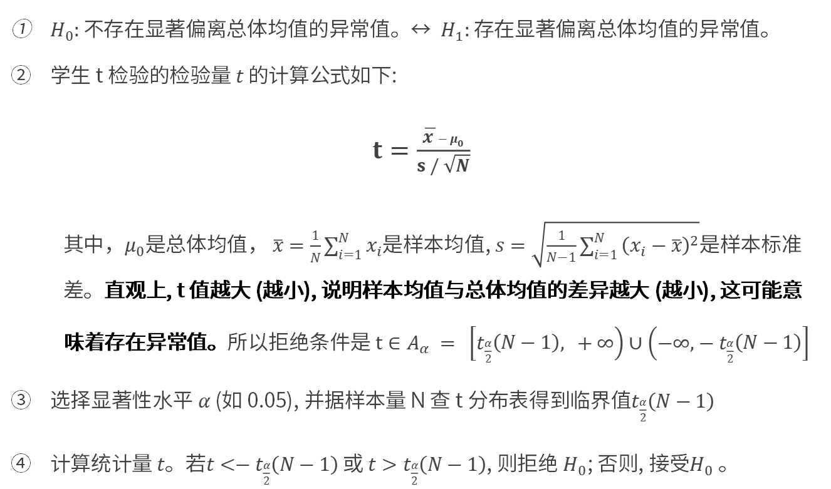
基于统计学的异常检测
（一）参数化方法：
学生t检验
$H_{0}:不存在显著偏离总体均值的异常值$。↔ $H_{1}:存在显著偏离总体均值的异常值$。
学生 t 检验的检验量 $t$的计算公式如下:
$t=\frac{\overline{x }−{ μ}_{0}}{s / \sqrt{N}}$
其中，$μ_{0}$是总体均值， $\overline{x}=\frac{1}{N}\sum_{i=1}^{N}{x_{i}}$是样本均值, $s=\sqrt{\frac{1}{N−1}\sum_{i=1}^{N}{{\left(x_{i}−\overline{x}\right)}^{2}}}$是样本标准差。直观上, t 值越大 (越小), 说明样本均值与总体均值的差异越大 (越小), 这可能意味着存在异常值。所以拒绝条件是$t∈A_{α} = \left[t_{\frac{α}{2}}\left(N−1\right), +∞\right)∪\left(−∞,−t_{\frac{α}{2}}\left(N−1\right)\right]$
选择显著性水平 $α$ (如 0.05), 并据样本量 N 查 t 分布表得到临界值$t_{\frac{α}{2}}\left(N−1\right)$
计算统计量 $t$。若$t<−t_{\frac{α}{2}}\left(N−1\right) 或 t>t_{\frac{α}{2}}\left(N−1\right)$, 则拒绝 $H_{0}$; 否则, 接受$H_{0}$ 。
适用条件:
总体均值已知，总体标准差未知
样本较小
计算负担小
缺点：
需满足正态分布

Slide 9
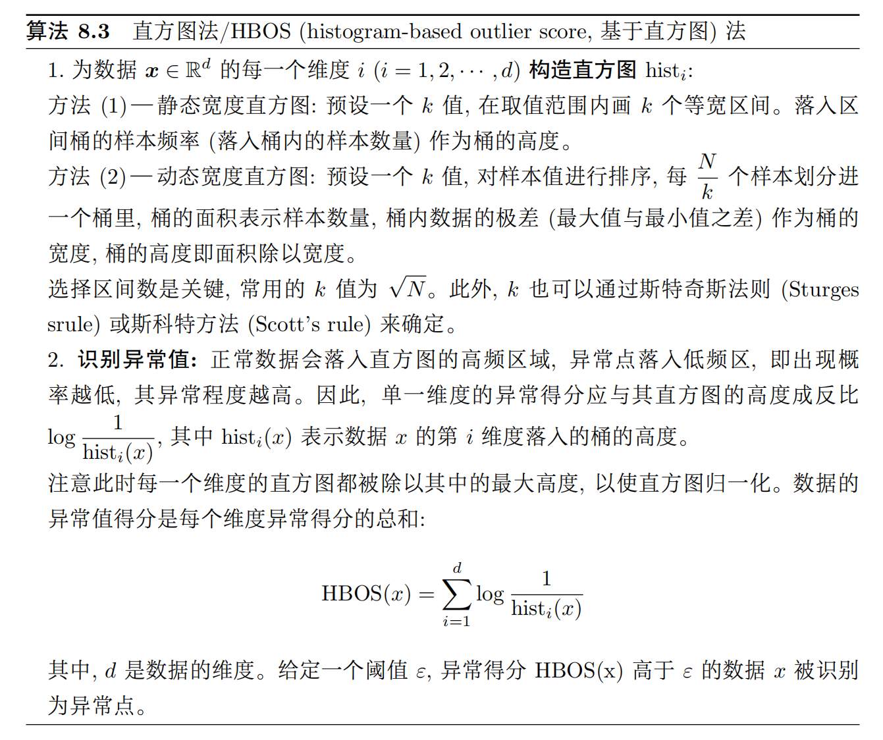
基于统计学的异常检测
（一）非参数化方法：
直方图方法
优点:
简单、易用
无需假设数据分布
缺点：
对图区间数 k 或异常阈值 ε的选择较为主观

Slide 10
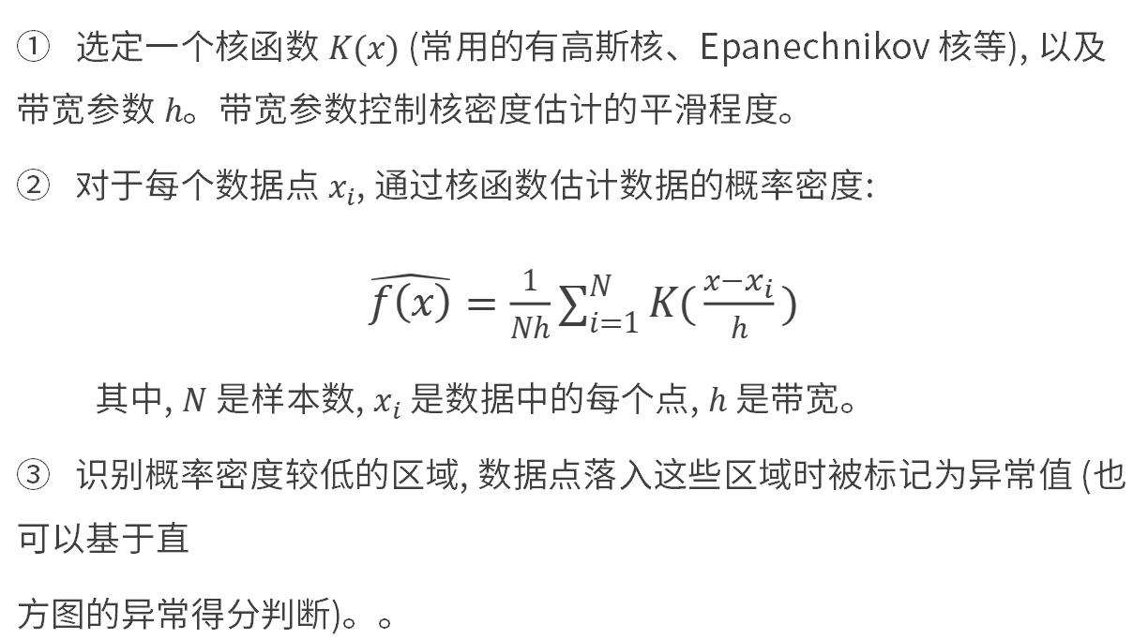

基于统计学的异常检测
（一）非参数化方法：
核密度估计方法
选定一个核函数 $K(x)$ (常用的有高斯核、Epanechnikov 核等), 以及带宽参数 $h$。带宽参数控制核密度估计的平滑程度。
对于每个数据点 $x_{i}$, 通过核函数估计数据的概率密度:
$\hat{f\left(x\right)}=\frac{1}{Nh}\sum_{i=1}^{N}{K(\frac{x−x_{i}}{h})}$
其中, $N$ 是样本数, $x_{i}$ 是数据中的每个点, $h$是带宽。
识别概率密度较低的区域, 数据点落入这些区域时被标记为异常值 (也可以基于直
方图的异常得分判断)。。
优点:
灵活度高，无需假设数据分布
精确估计数据的分布
缺点：
计算复杂度较高
对带宽$h$的选择敏感

Slide 11
02
基于距离的异常检测
Distance-based Anomaly Detection

Slide 12
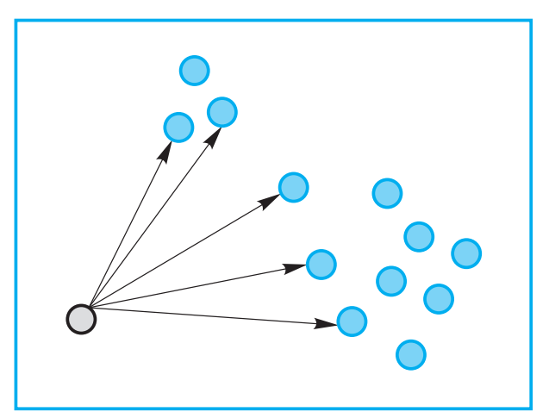
基于距离的异常检测
基于距离的异常检测：
异常样本距离大多数正常样本较远
基于距离的方法直接量化这种"远离程度"
vs
距离方法
统计学方法
不依赖数据分布假设
鲁棒性更好
效率高
简单易用
可解释性
部分方法计算复杂度高
多维数据处理能力

Slide 13
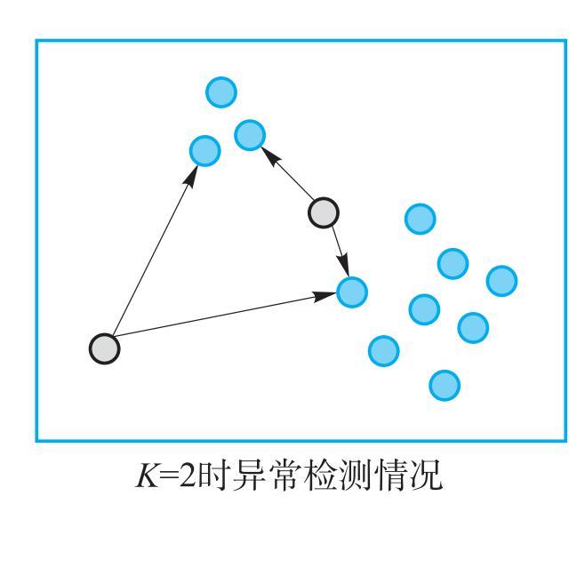
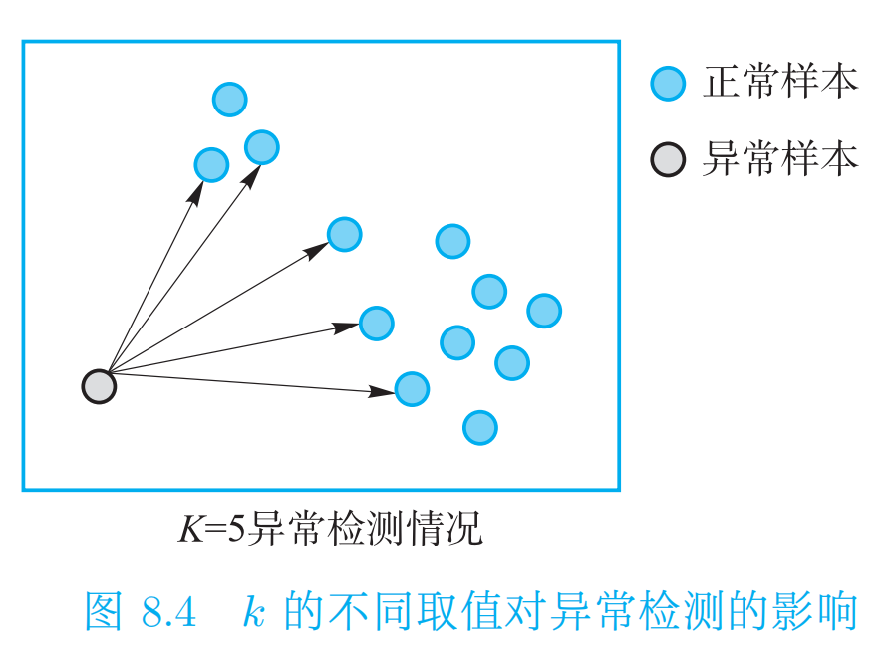
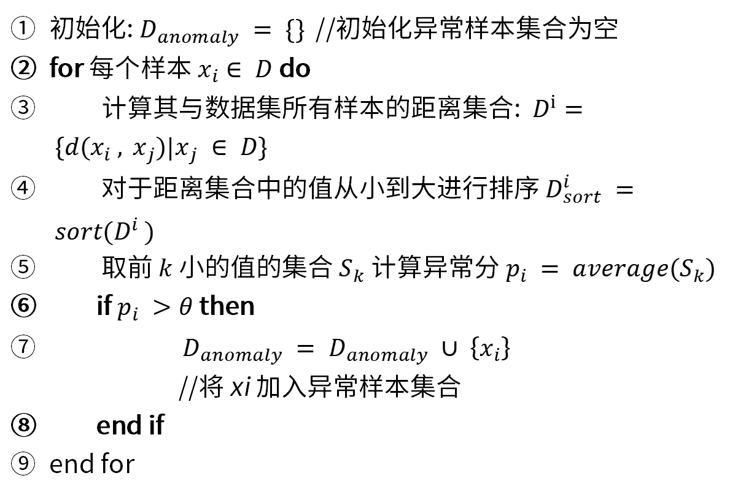
基于距离的异常检测
1. k 近邻算法
初始化: $D_{anomaly} = \{\}$ //初始化异常样本集合为空
for 每个样本 $x_{i}∈ D$do
计算其与数据集所有样本的距离集合: ${ D}^{i}= \{d(x_{i} , x_{j})|x_{j} ∈ D\}$
对于距离集合中的值从小到大进行排序 $D_{sort}^{i} = sort(D^{i} )$
取前 $k$ 小的值的集合 $S_{k}$ 计算异常分 $p_{i} = average(S_{k})$
if $p_{i} >θ$then
$D_{anomaly} = D_{anomaly} ∪ \left\{x_{i}\right\}$
//将 xi 加入异常样本集合
end if
end for

Slide 14
基于距离的异常检测
1. k 近邻算法
关键要点
k 值的选取
k太小 →异常值可能受个 别临近点影响
k太大 →减少了模型的波动性，边界区域的样本分类不 够精确
距离度量
欧氏距离、曼哈顿距离
平均值、中位数、调整近邻样本的计算权重

Slide 15
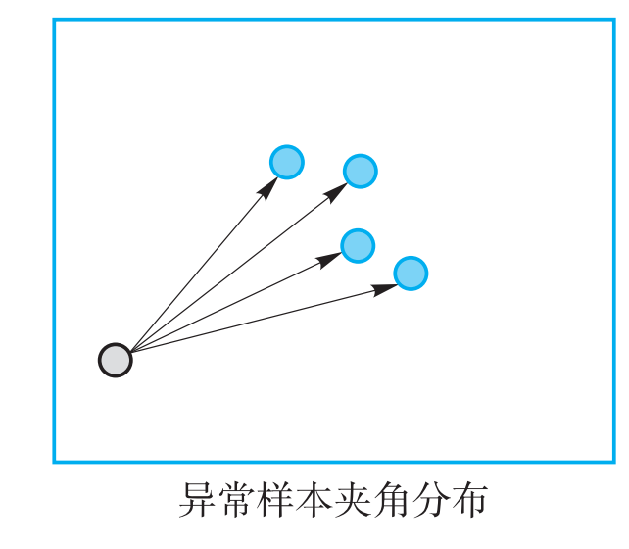
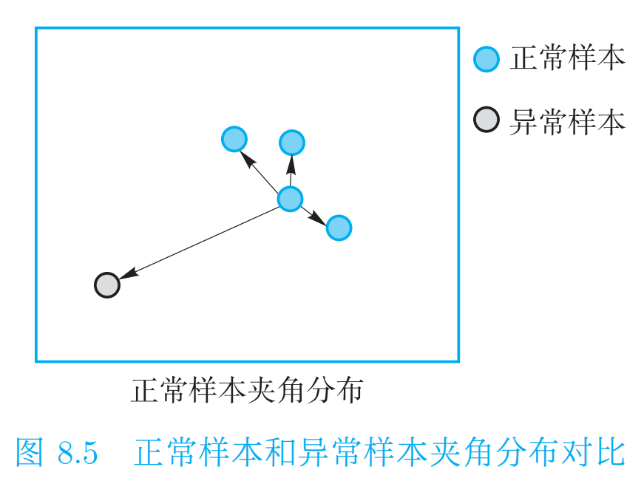
基于距离的异常检测
2. ABOD 算法
高维数据的挑战
传统距离度量在高维空间失效("维度灾难")
角度比距离在高维空间更加稳定
核心假设
如果一个样本与其他大部分样本在不同的方向上，那么该样本是异常样本
正常样本：与大多数样本在各个方向上分布
异常样本：与大多数样本在相似的方向上，夹角分布集中
这样分布的相似性可以用“方差”来度量

Slide 16
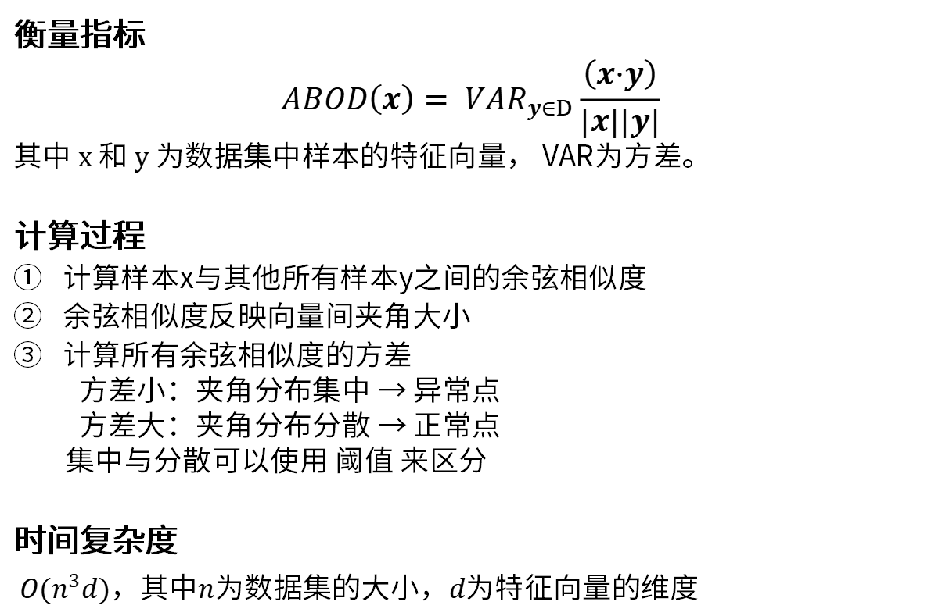
基于距离的异常检测
2. ABOD 算法
衡量指标
$$ABOD\left(x\right)= {VAR}_{y∈D}\frac{\left(x·y\right)}{|x||y|}$$
其中 $x$ 和 $y$为数据集中样本的特征向量， VAR为方差。
计算过程
计算样本x与其他所有样本y之间的余弦相似度
余弦相似度反映向量间夹角大小
计算所有余弦相似度的方差
方差小：夹角分布集中 → 异常点
方差大：夹角分布分散 → 正常点
集中与分散可以使用 阈值 来区分
时间复杂度
$O(n^{3}d)，$其中$n$为数据集的大小，$d$为特征向量的维度

Slide 17
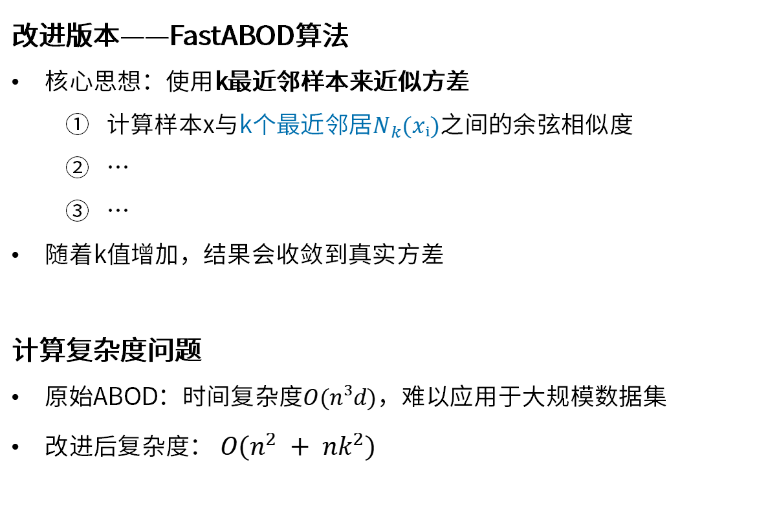
基于距离的异常检测
2. ABOD 算法
改进版本——FastABOD算法
核心思想：使用k最近邻样本来近似方差
计算样本x与k个最近邻居$N_{k}(xᵢ)$之间的余弦相似度
…
…
随着k值增加，结果会收敛到真实方差
计算复杂度问题
原始ABOD：时间复杂度$O(n³d)$，难以应用于大规模数据集
改进后复杂度： $O(n^{2} + nk^{2})$

Slide 18
03
基于聚类的异常检测
Clustering-based Anomaly Detection

Slide 19
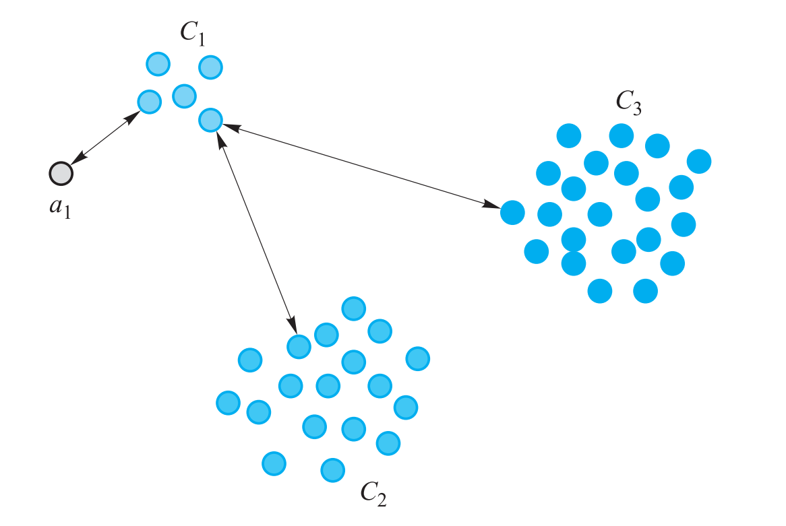
基于聚类的异常检测
基本假设
正常数据：形成密集、紧凑的簇结构
异常数据：
不属于任何簇（噪声点） 2. 形成极小的孤立簇
3. 位于簇的边界/稀疏区域 4. 与其他簇距离显著较大
vs
无需先验分布假设
可发现局部与全局异常
结果可视化直观（簇结构+异常点标注）
适用于多维数据场景
简单易用
可能需数据分布假设
多维数据处理能力

Slide 20
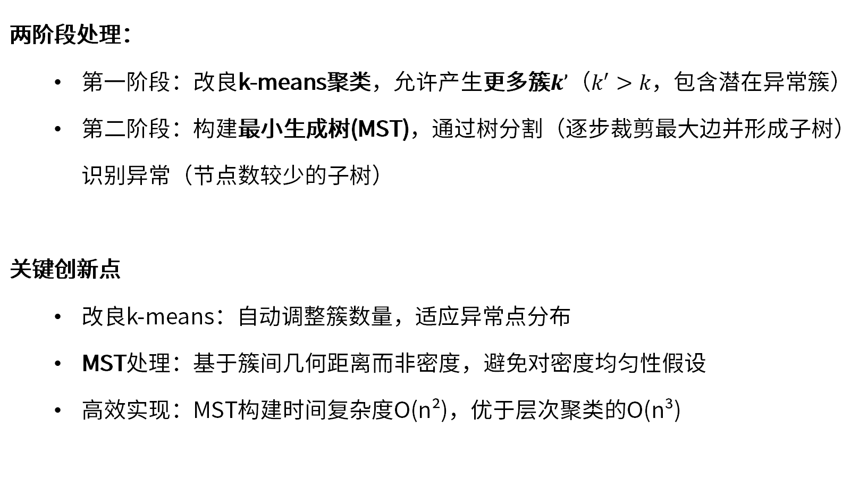
基于聚类的异常检测
1. OFP 算法
两阶段处理：
第一阶段：改良k-means聚类，允许产生更多簇$k’$（$k^{′}>k，$包含潜在异常簇）
第二阶段：构建最小生成树(MST)，通过树分割（逐步裁剪最大边并形成子树）识别异常（节点数较少的子树）
关键创新点
改良k-means：自动调整簇数量，适应异常点分布
MST处理：基于簇间几何距离而非密度，避免对密度均匀性假设
高效实现：MST构建时间复杂度O(n²)，优于层次聚类的O(n³)

Slide 21
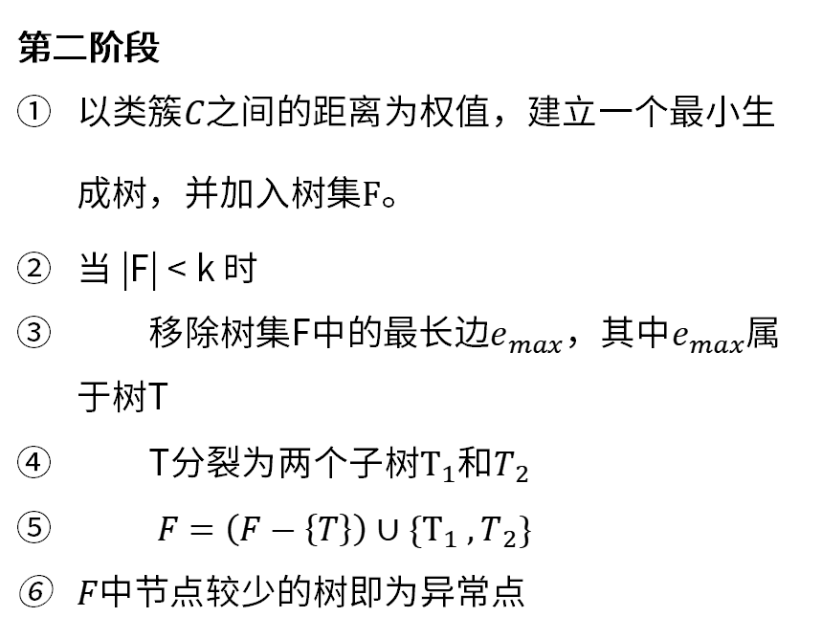
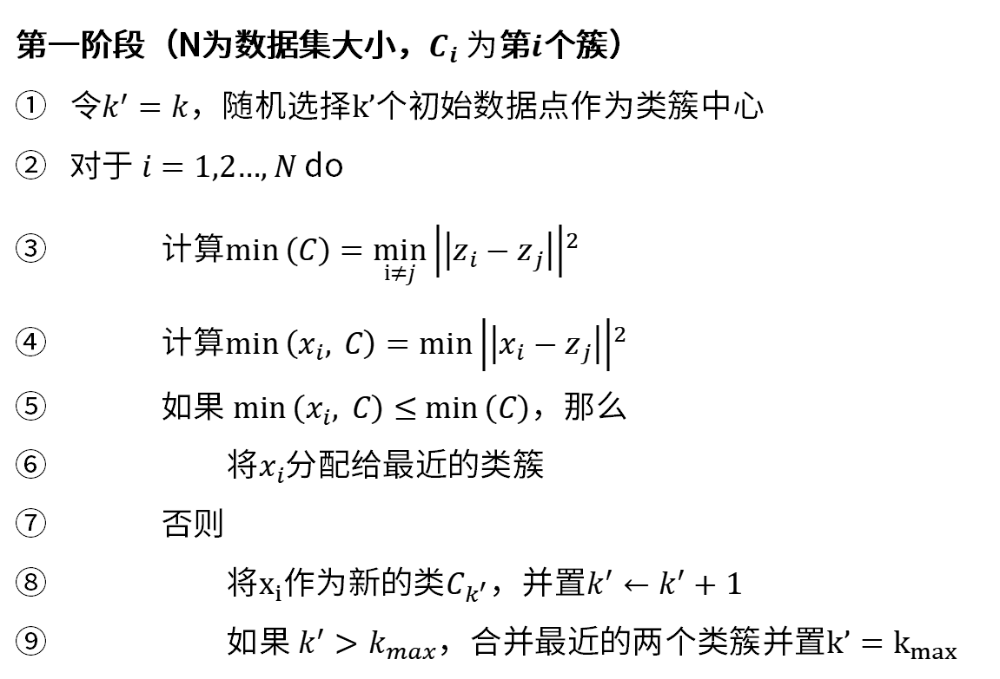
基于聚类的异常检测
1. OFP 算法
第一阶段（N为数据集大小，$C_{i} 为$第$i$个簇）
令$k^{′}=k，$随机选择$k’个初始$数据点作为类簇中心
对于 $i=1,2…,N$do
计算$\min\left(C\right)={\min_{i≠j}\left|\left|z_{i}−z_{j}\right|\right|}^{2}$
计算$\min\left(x_{i}, C\right)={\min\left|\left|x_{i}−z_{j}\right|\right|}^{2}$
如果 $\min\left(x_{i}, C\right)≤$ $\min\left(C\right)$，那么
将$x_{i}$分配给最近的类簇
否则
将$x_{i}$作为新的类$C_{k^{′}}，$并置$k^{′}←k^{′}+1$
如果 $k^{′}>k_{max}$，合并最近的两个类簇并置$k’=k_{max}$
第二阶段
以类簇$C$之间的距离为权值，建立一个最小生成树，$并加入树集F$。
当 |F| < k 时
移除树集F中的最长边$e_{max}$，其中$e_{max}$属于树T
T分裂为两个子树$T_{1}和T_{2}$
$F=\left(F−\left\{T\right\}\right)∪\{T_{1} ,T_{2}\}$
$F$中节点较少的树即为异常点

Slide 22
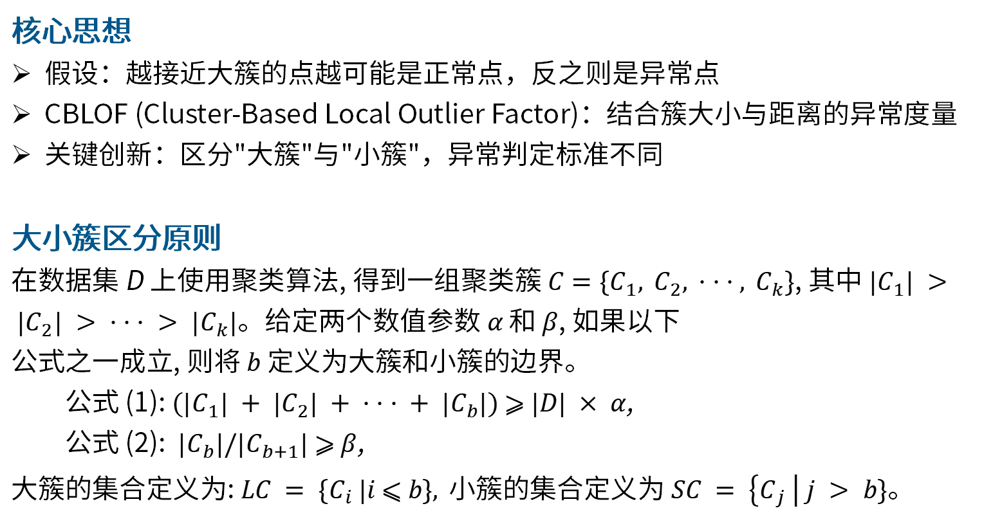
基于聚类的异常检测
2. FindCBLOF算法
核心思想
假设：越接近大簇的点越可能是正常点，反之则是异常点
CBLOF (Cluster-Based Local Outlier Factor)：结合簇大小与距离的异常度量
关键创新：区分"大簇"与"小簇"，异常判定标准不同
大小簇区分原则
在数据集 D 上使用聚类算法, 得到一组聚类簇 $C=\{C_{1}, C_{2}, · · · , C_{k}\}$, 其中 $|C_{1}| > |C_{2}| > · · · > |C_{k}|$。给定两个数值参数 $α$和 $β$, 如果以下
公式之一成立, 则将$b$定义为大簇和小簇的边界。
公式 (1):$(|C_{1}| + |C_{2}| + · · · + |C_{b}|) ⩾ |D| × α$,
公式 (2): $|C_{b}|/|C_{b+1}| ⩾ β$,
大簇的集合定义为: $LC = \{C_{i} |i ⩽ b\},$小簇的集合定义为 $SC = \left\{C_{j} \right| j > b\}$。

Slide 23
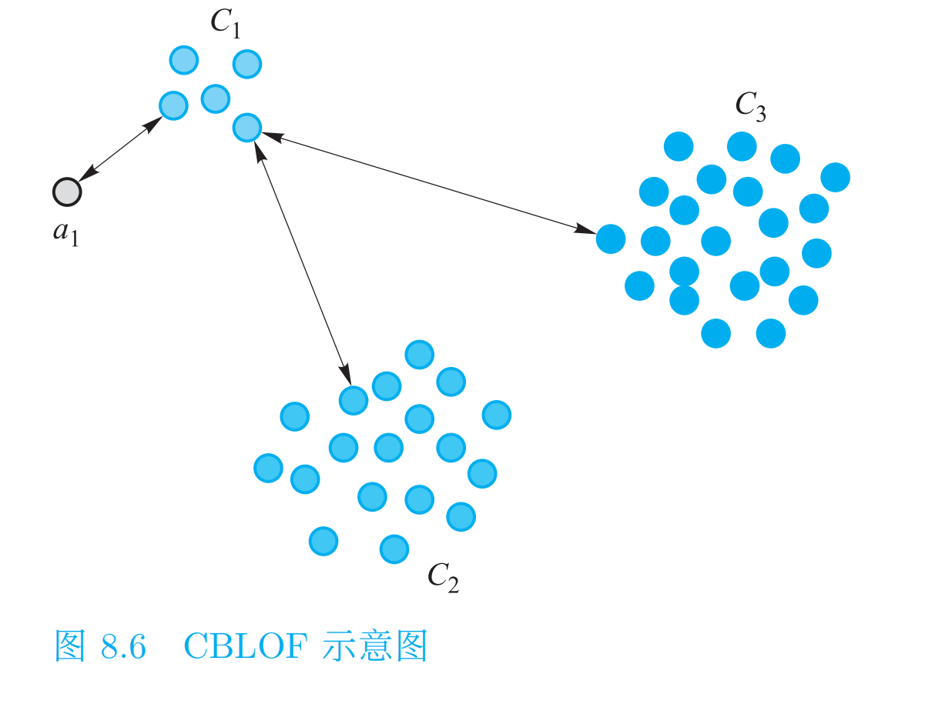
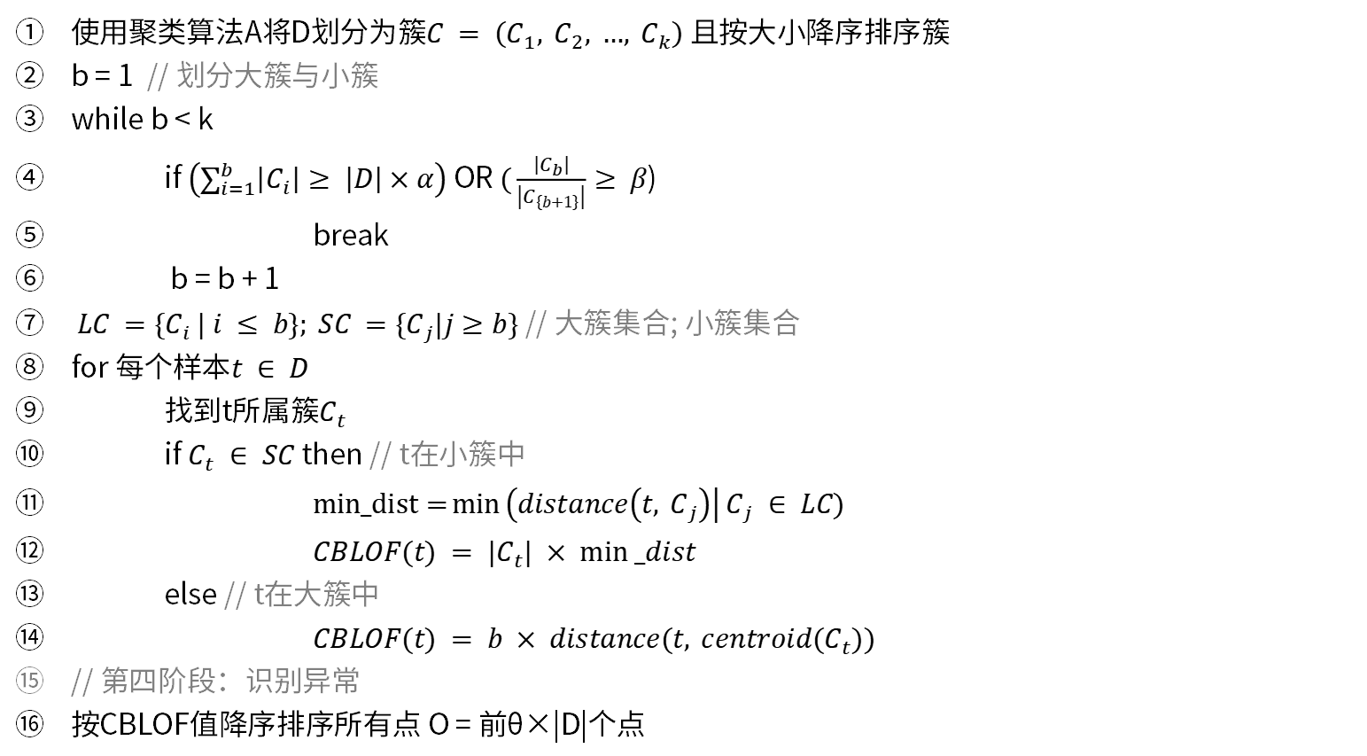
基于聚类的异常检测
2. FindCBLOF算法
使用聚类算法A将D划分为簇$C = \left(C_{1}, C_{2}, …, C_{k}\right)$且按大小降序排序簇
b = 1 // 划分大簇与小簇
while b < k
if $\left(∑_{i=1}^{b}\left|C_{i}\right|≥ \left|D\right|×α\right)$OR $(\frac{\left|C_{b}\right|}{\left|C_{\left\{b+1\right\}}\right|}≥ β$)
break
b = b + 1
$LC =\{C_{i} | i ≤ b\}; SC =\{C_{j}|j≥b\}$ // 大簇集合; 小簇集合
for 每个样本$t ∈ D$
找到t所属簇$C_{t}$
if $C_{t} ∈ SC$ then // t在小簇中
$min_dist=\min\left(distance\left(t, C_{j}\right)\right|C_{j} ∈ LC)$
$CBLOF(t) = |C_{t}| × min⁡_dist$
else // t在大簇中
$CBLOF(t) = b × distance(t, centroid(C_{t}))$
// 第四阶段：识别异常
按CBLOF值降序排序所有点 O = 前θ×|D|个点

Slide 24
04
基于密度的异常检测
Density-based anomaly detection

Slide 25

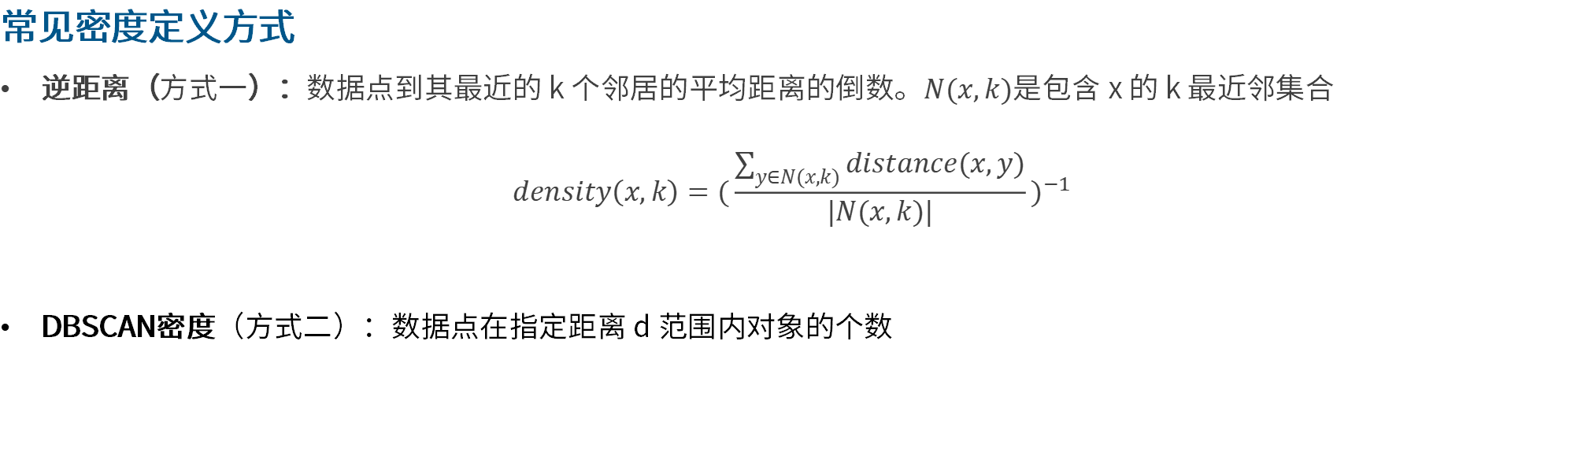
基于密度的异常检测方法
传统距离方法的局限
全局阈值问题：使用固定的距离阈值衡量所有点，无法适应数据分布不均匀的场景
误判风险：稀疏区域的正常点可能因距离远而被误判为异常点
常见密度定义方式
逆距离（方式一）：数据点到其最近的 k 个邻居的平均距离的倒数。$N(x,k)$是包含 x 的 k 最近邻集合
$$density\left(x,k\right)={(\frac{\sum_{y∈N(x,k)}{distance(x,y)}}{|N(x,k)|})}^{−1}$$
DBSCAN密度（方式二）：数据点在指定距离 d 范围内对象的个数
相对密度概念
为了应对不同密度区域的情况，需要引入相对密度
$$average_relative_density\left(x,k\right)=\frac{density\left(x,k\right)}{\sum_{y∈N(x,k)}{distance(x,y)}/|N(x,k)|}$$

Slide 26
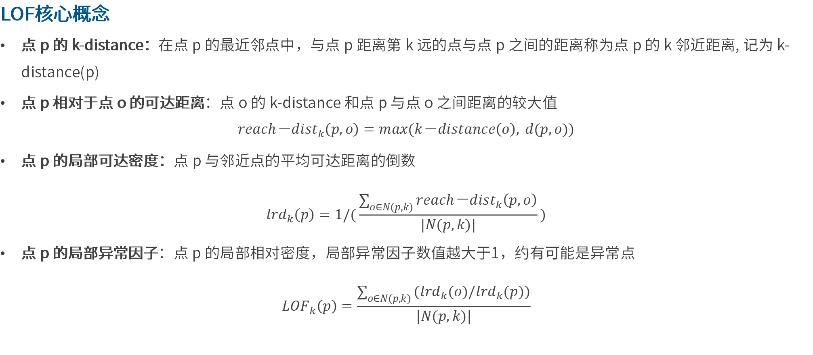
基于密度的异常检测方法
LOF算法：局部异常因子
算法概述：LOF (Identifying Density-Based Local Outliers) 是一种无监督异常检测方法。相比传统统计方法(假设特定概率分布)和聚类方法(仅提供二分类结果)，LOF能有效量化每个数据点的异常程度，且对数据分布要求更低。
LOF核心概念
点 p 的 k-distance：在点 p 的最近邻点中，与点 p 距离第 k 远的点与点 p 之间的距离称为点 p 的 k 邻近距离, 记为 k-distance(p)
点 p 相对于点 o 的可达距离：点 o 的 k-distance 和点 p 与点 o 之间距离的较大值
$${reach\text{−}dist}_{k}\left(p,o\right)=max⁡(k\text{−}distance\left(o\right), d(p,o))$$
点 p 的局部可达密度：点 p 与邻近点的平均可达距离的倒数
$${lrd}_{k}\left(p\right)=1/(\frac{\sum_{o∈N(p,k)}{{reach\text{−}dist}_{k}\left(p,o\right)}}{|N(p,k)|})$$
点 p 的局部异常因子：点 p 的局部相对密度，局部异常因子数值越大于1，约有可能是异常点
$${LOF}_{k}\left(p\right)=\frac{\sum_{o∈N(p,k)}{({lrd}_{k}(o)/{lrd}_{k}(p))}}{|N(p,k)|}$$

Slide 27
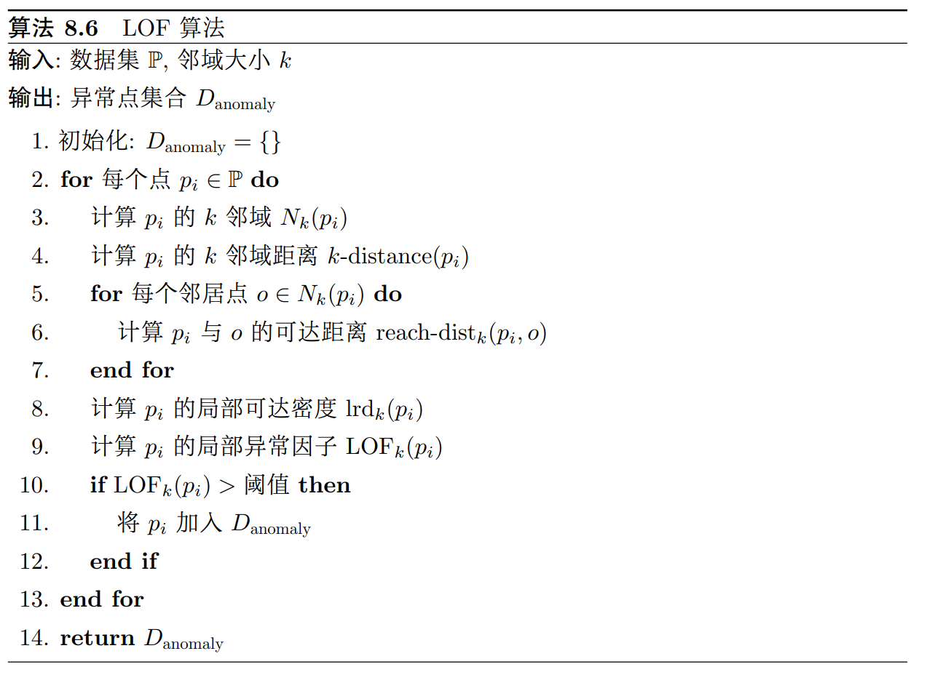
基于密度的异常检测方法
LOF算法伪代码

Slide 28
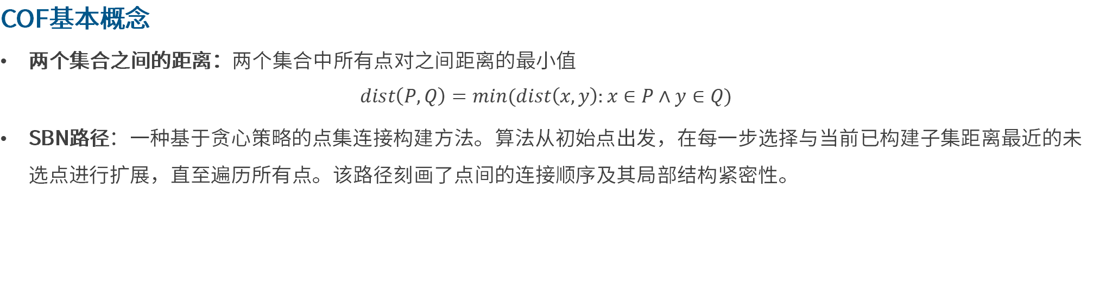
基于密度的异常检测方法
COF算法：基于连通性的异常值检测：
算法概述：COF (Connectivity-Based Outlier Factor) 核心在于识别数据点与整体模式的连接状态，而非单纯依赖局部密度数值，有效应对“伪高密度”异常点，提升了复杂分布下的异常检测精度。
COF基本概念
两个集合之间的距离：两个集合中所有点对之间距离的最小值
$$dist\left(P,Q\right)=min⁡(dist\left(x,y\right):x∈P∧y∈Q)$$
SBN路径：一种基于贪心策略的点集连接构建方法。算法从初始点出发，在每一步选择与当前已构建子集距离最近的未选点进行扩展，直至遍历所有点。该路径刻画了点间的连接顺序及其局部结构紧密性。

Slide 29
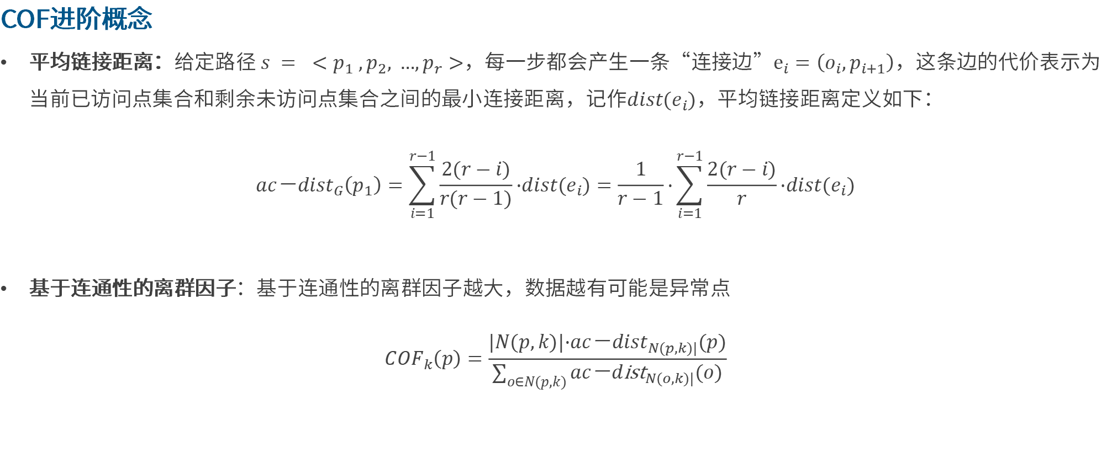
基于密度的异常检测方法
COF进阶概念
平均链接距离：给定路径 $s = <p_{1} ,p_{2}, …,p_{r}>$，每一步都会产生一条“连接边”$e_{i}=\left(o_{i},p_{i+1}\right)$，这条边的代价表示为当前已访问点集合和剩余未访问点集合之间的最小连接距离，记作$dist(e_{i})，$平均链接距离定义如下：
$${ac\text{−}dist}_{G}\left(p_{1}\right)=\sum_{i=1}^{r−1}{\frac{2(r−i)}{r(r−1)}·dist(e_{i})}=\frac{1}{r−1}·\sum_{i=1}^{r−1}{\frac{2(r−i)}{r}·dist(e_{i})}$$
基于连通性的离群因子：基于连通性的离群因子越大，数据越有可能是异常点
$${COF}_{k}\left(p\right)=\frac{|N(p,k)|·{ac\text{−}dist}_{N(p,k)|}(p)}{\sum_{o∈N(p,k)}{{ac\text{−}d\text{ist}}_{N(o,k)|}(o)}}$$

Slide 30
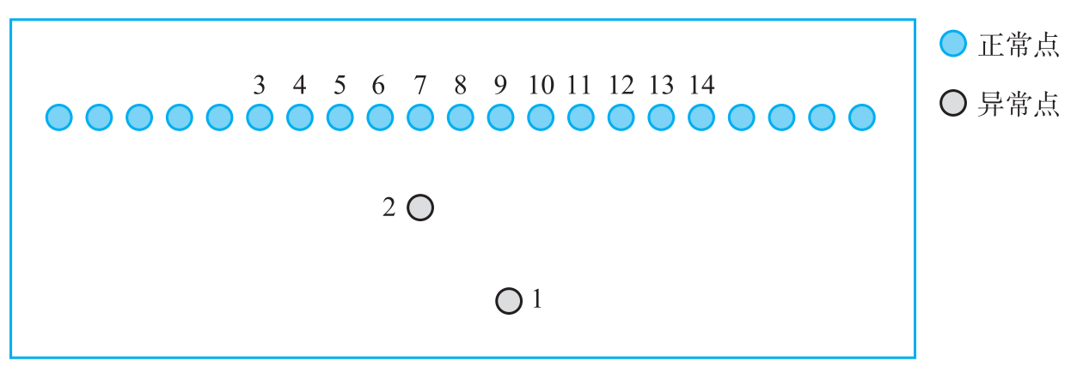
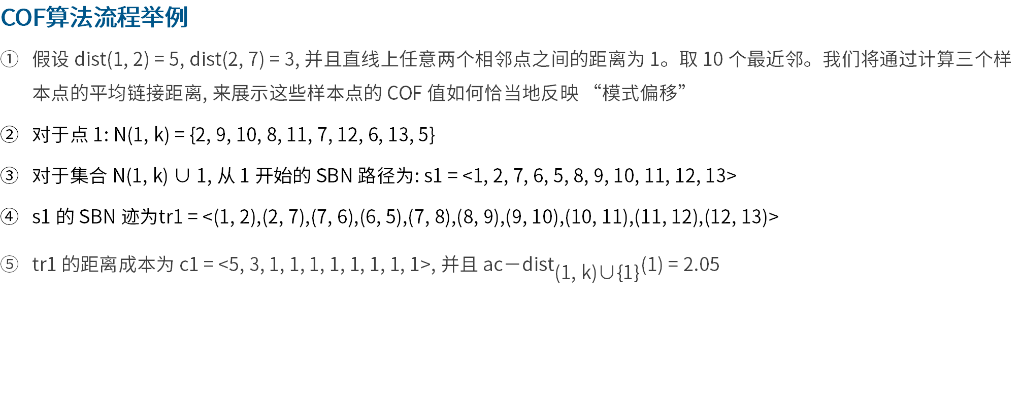
基于密度的异常检测方法
COF算法流程举例
假设 dist(1, 2) = 5, dist(2, 7) = 3, 并且直线上任意两个相邻点之间的距离为 1。取 10 个最近邻。我们将通过计算三个样本点的平均链接距离, 来展示这些样本点的 COF 值如何恰当地反映 “模式偏移”
对于点 1: N(1, k) = {2, 9, 10, 8, 11, 7, 12, 6, 13, 5}
对于集合 N(1, k) ∪ 1, 从 1 开始的 SBN 路径为: s1 = <1, 2, 7, 6, 5, 8, 9, 10, 11, 12, 13>
s1 的 SBN 迹为tr1 = <(1, 2),(2, 7),(7, 6),(6, 5),(7, 8),(8, 9),(9, 10),(10, 11),(11, 12),(12, 13)>
tr1 的距离成本为 c1 = <5, 3, 1, 1, 1, 1, 1, 1, 1, 1>, 并且 ${\text{ac}\text{−}\text{dist}}_{\text{(}\text{1}\text{, }\text{k}\text{)∪\{}\text{1}\text{\}}}$(1) = 2.05

Slide 31
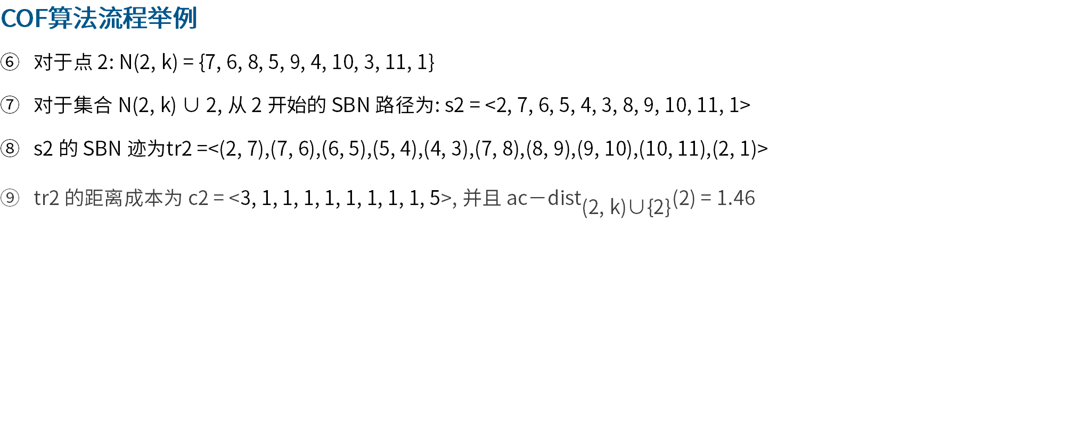
基于密度的异常检测方法
COF算法流程举例
对于点 2: N(2, k) = {7, 6, 8, 5, 9, 4, 10, 3, 11, 1}
对于集合 N(2, k) ∪ 2, 从 2 开始的 SBN 路径为: s2 = <2, 7, 6, 5, 4, 3, 8, 9, 10, 11, 1>
s2 的 SBN 迹为tr2 =<(2, 7),(7, 6),(6, 5),(5, 4),(4, 3),(7, 8),(8, 9),(9, 10),(10, 11),(2, 1)>
tr2 的距离成本为 c2 = <3, 1, 1, 1, 1, 1, 1, 1, 1, 5>, 并且 ${\text{ac}\text{−}\text{dist}}_{\text{(}\text{2}\text{, }\text{k}\text{)∪\{}\text{2}\text{\}}}$(2) = 1.46

Slide 32

基于密度的异常检测方法
COF算法流程举例
直线上其他点的平均链接距离可以类似地计算
在此只计算1，2，7三个点的COF值，分别为${COF}_{K}$(1) = 2.1, ${COF}_{K}$(2) = 1.35, ${COF}_{K}$(7) = 0.96
鉴于基于连通性的离群因子越大, 表示该点与其所在模式的偏离程度越显著, 因此其被判定为异常点的可能性也就越高。由此推断, 在前述示例中的数据点 1, 更有可能被视为异常点

Slide 33
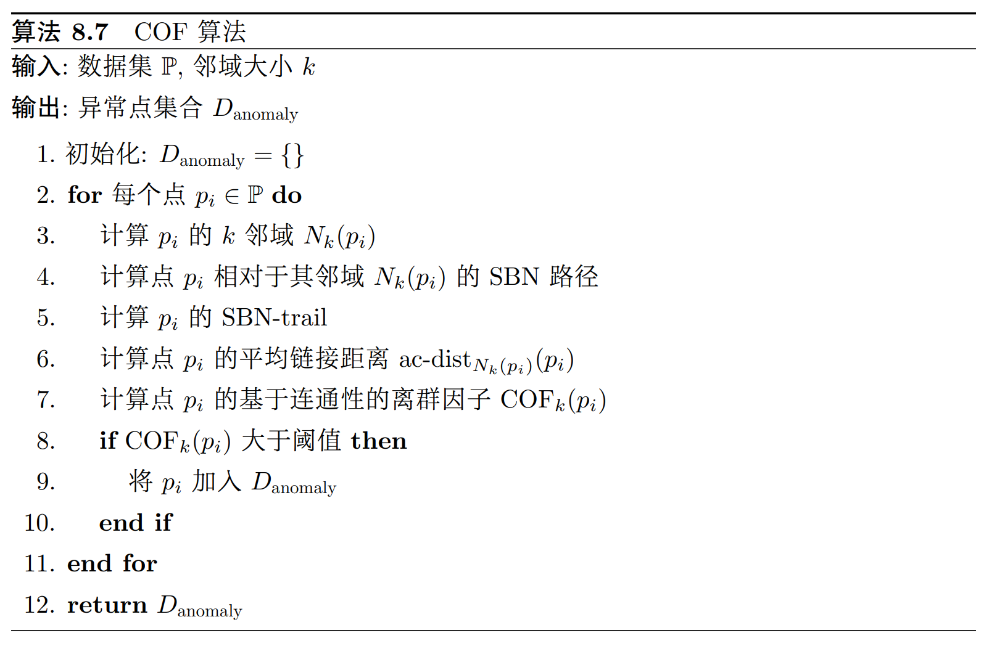
基于密度的异常检测方法
COF算法伪代码

Slide 34
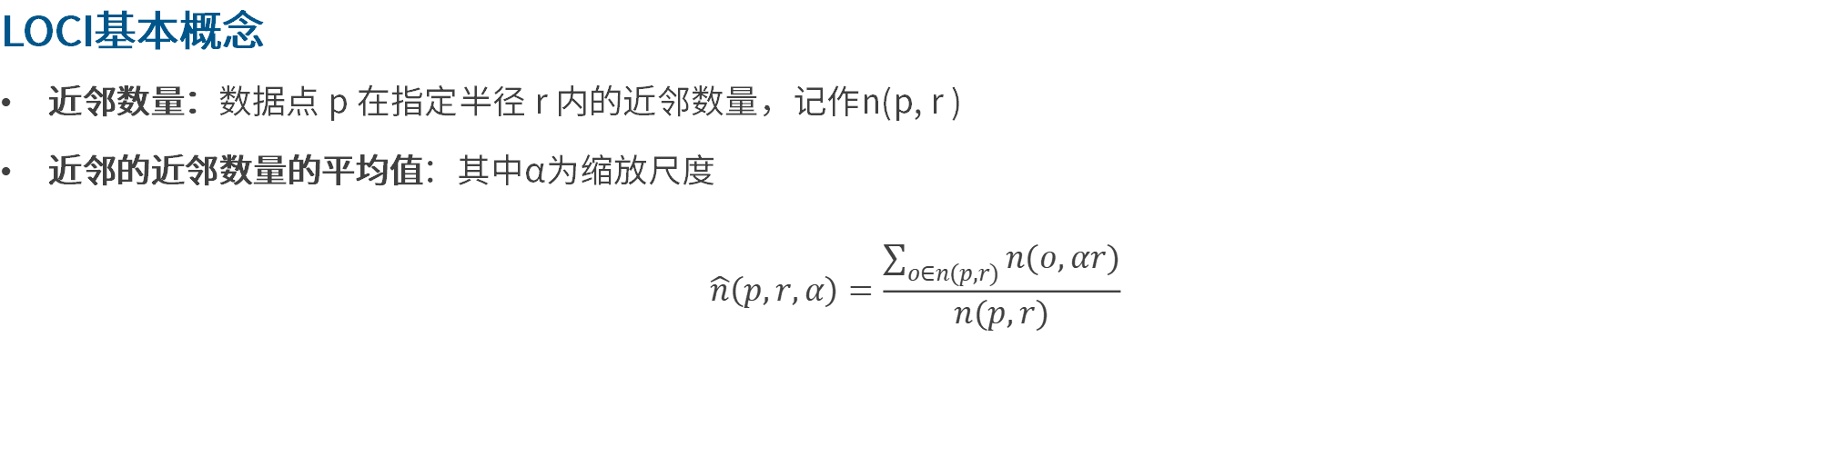
基于密度的异常检测方法
LOCI算法：基于连通性的异常值检测
算法概述：LOCI (Fast Outlier Detection Using The Local Correlation Integral) 提供了一个自动的、由数据集决定的阈值来判断数据点是否为异常点。无需像 COF 方法那样人为设定阈值，从而避免了主观选择带来的偏差。
LOCI基本概念
近邻数量：数据点 p 在指定半径 r 内的近邻数量，记作n(p, r )
近邻的近邻数量的平均值：其中α为缩放尺度
$$\hat{n}\left(p,r,α\right)=\frac{\sum_{o∈n(p,r)}{n(o,αr)}}{n(p,r)}$$

Slide 35
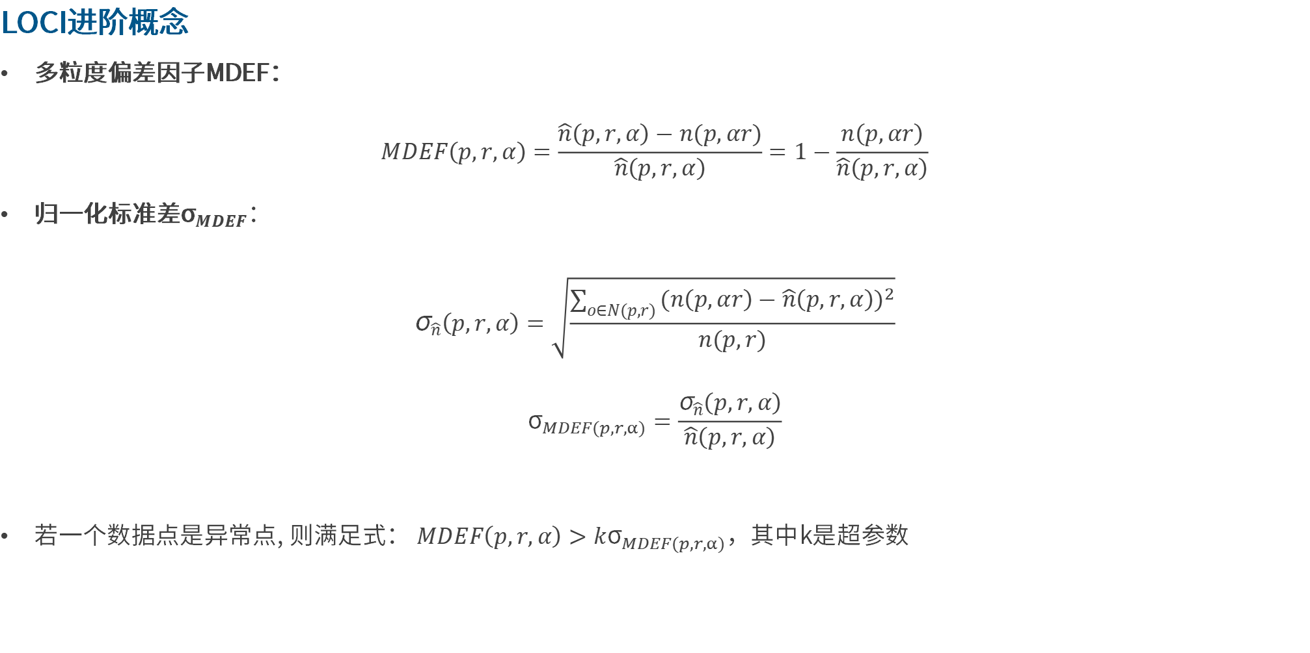
基于密度的异常检测方法
LOCI进阶概念
多粒度偏差因子MDEF：
$$MDEF\left(p,r,α\right)=\frac{\hat{n}\left(p,r,α\right)−n(p,αr)}{\hat{n}\left(p,r,α\right)}=1−\frac{n\left(p,αr\right)}{\hat{n}\left(p,r,α\right)}$$
归一化标准差${\text{σ}}_{MDEF}$：
$${\text{σ}}_{\hat{n}}\left(p,r,α\right)=\sqrt{\frac{\sum_{o∈N(p,r)}{{(n\left(p,αr\right)−\hat{n}\left(p,r,α\right))}^{2}}}{n(p,r)}}$$
$${\text{σ}}_{MDEF(p,r,α)}=\frac{{\text{σ}}_{\hat{n}}\left(p,r,α\right)}{\hat{n}\left(p,r,α\right)}$$
若一个数据点是异常点, 则满足式： $MDEF\left(p,r,α\right)>k{\text{σ}}_{MDEF(p,r,α)}，$其中k是超参数

Slide 36
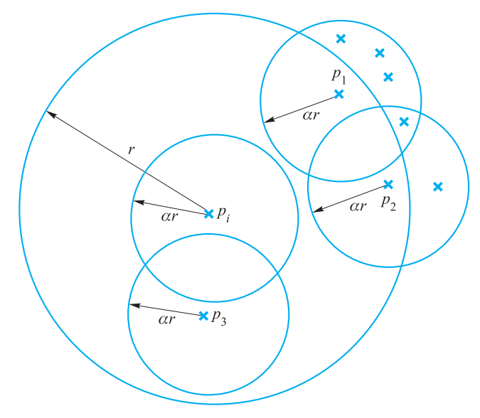
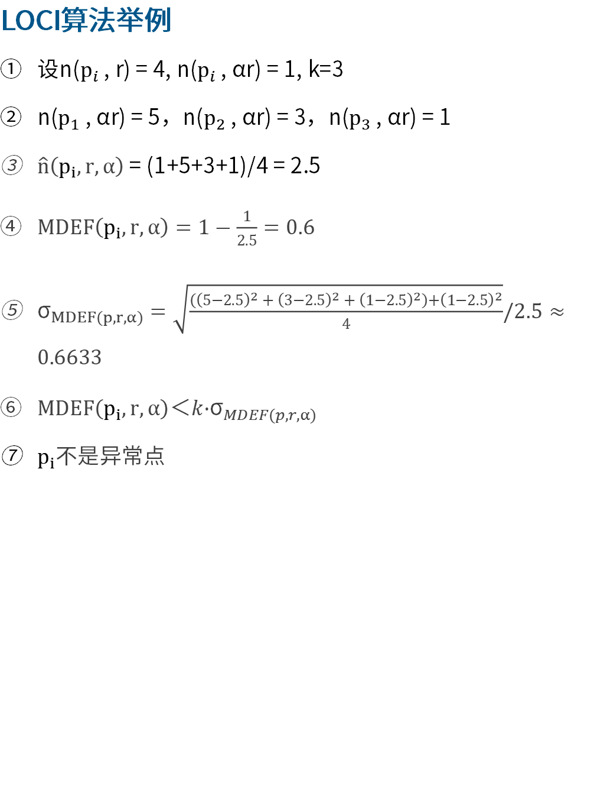
基于密度的异常检测方法
LOCI算法举例
设n($p_{i}$ , r) = 4, n($p_{i}$ , αr) = 1, k=3
n($p_{1}$ , αr) = 5，n($p_{2}$ , αr) = 3，n($p_{3}$ , αr) = 1
$\hat{n}\left(p_{i},r,α\right)$ = (1+5+3+1)/4 = 2.5
$MDEF\left(p_{i},r,α\right)=1−\frac{1}{2.5}=0.6$
${\text{σ}}_{MDEF(p,r,α)}=\sqrt{\frac{\left({\left(5−2.5\right)}^{2}+{\left(3−2.5\right)}^{2}+{\left(1−2.5\right)}^{2}\right)+{\left(1−2.5\right)}^{2}}{4}}/2.5≈0.6633$
$MDEF\left(p_{i},r,α\right)＜k·{\text{σ}}_{MDEF(p,r,α)}$
$p_{i}$不是异常点

Slide 37
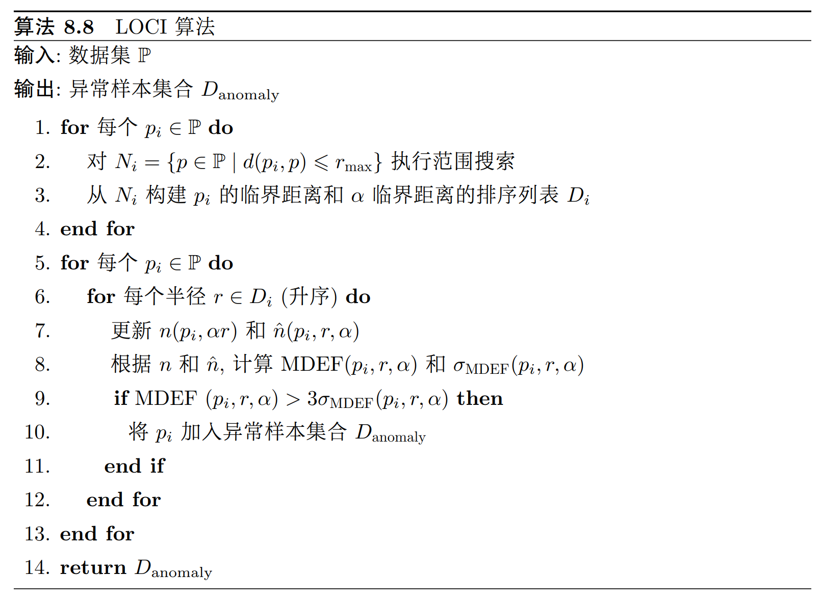
基于密度的异常检测方法
LOCI算法伪代码

Slide 38
05
基于深度学习的异常检测
Anomaly Detection Based on Deep Learning

Slide 39
基于深度学习的异常检测
传统异常检测方法的局限
特征工程瓶颈： 在处理高维、非线性及复杂结构数据时，传统方法对特征的表达能力有限，难以充分刻画数据中蕴含的复杂结构特征与潜在模式
检测效果受限： 随着数据规模的爆炸式增长，传统异常检测算法在计算复杂度与扩展性方面面临挑战，难以高效处理海量数据，导致检测效率下降，并可能遗漏关键异常信息
核心思想
利用深度神经网络强大的特征学习能力，自动学习数据的复杂模式和表示，从海量数据中挖掘潜在规律
主流方法
自编码器 (AE)、生成对抗网络 (GAN)、循环神经网络 (RNN) 等。

Slide 40
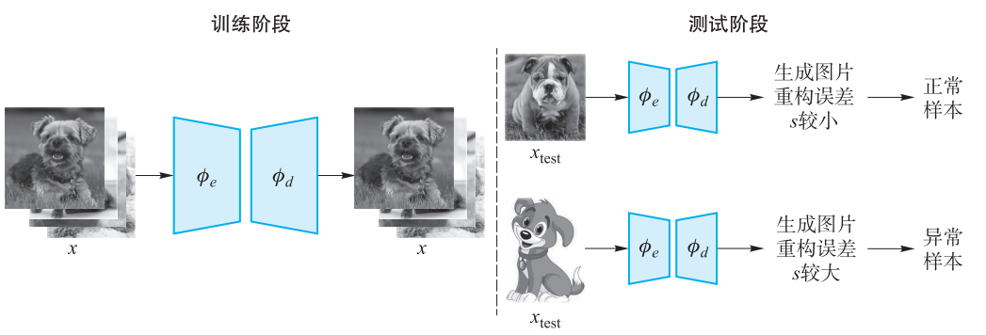
基于深度学习的异常检测
基于自编码器的方法
核心思想：通过学习恒等函数并构建瓶颈结构,从数据中提取显著特征
自编码器构成：
编码器：将输入数据压缩为低维特征表示
解码器：尝试从低维特征中重构原始输入数据

Slide 41
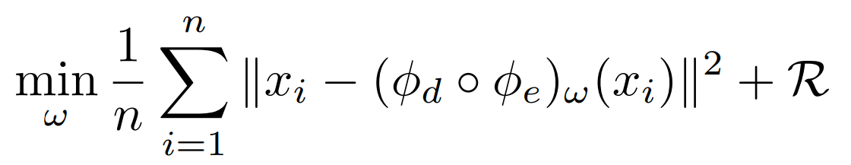
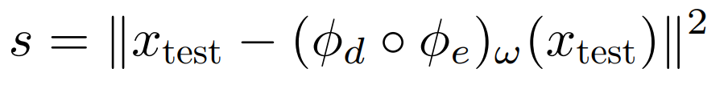
基于深度学习的异常检测
基于自编码器的方法
原理：
训练阶段：仅使用正常数据训练模型，学习正常的模式分布：
检测阶段：计算重构数据与原始数据的误差 (MSE)：
判定逻辑：重构误差越大，样本越偏离正常，异常可能性越高

Slide 42
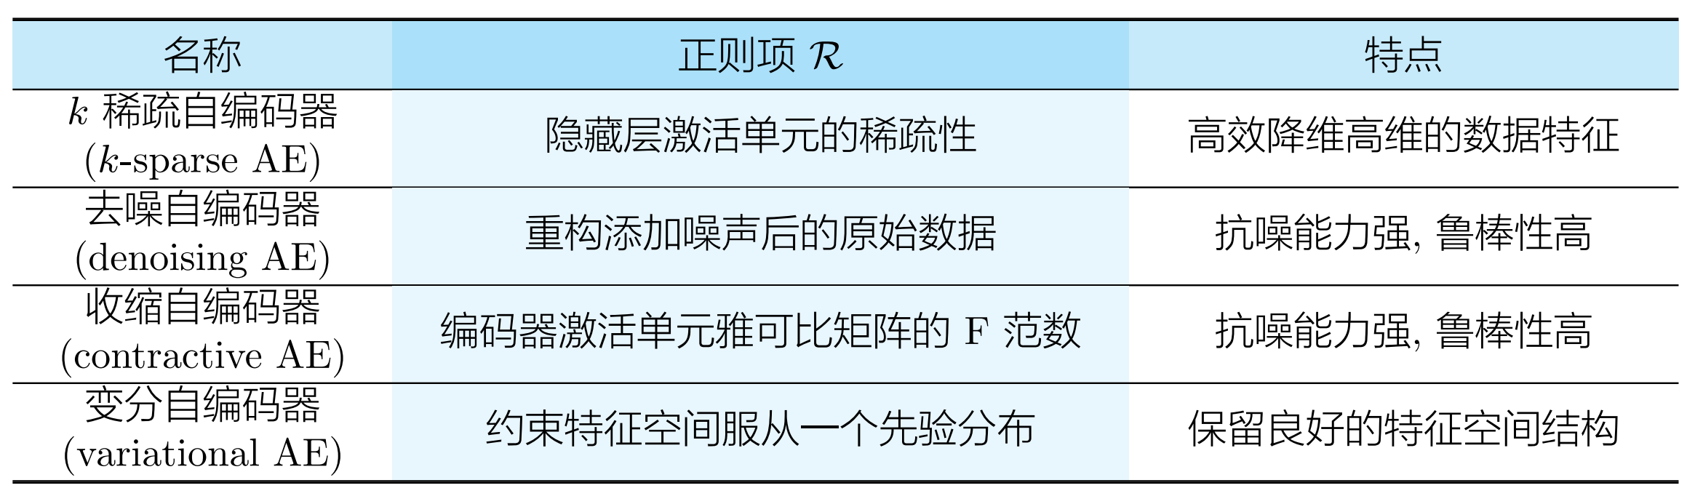
基于深度学习的异常检测
不同的自编码器

Slide 43
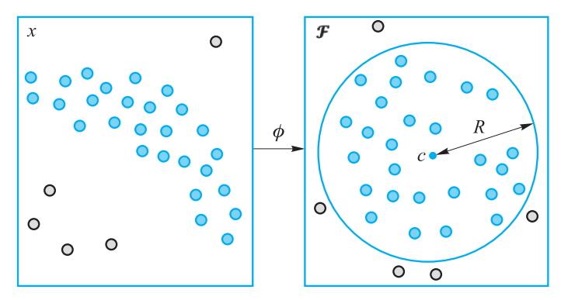
基于深度学习的异常检测
基于单类分类的方法
动机：基于自编码器的异常检测方法面临着一个缺陷, 即模型训练的目标并不是为异常检测设计的，可以直接学习一个二分类器来判断样本是否异常。Deep SVDD就是一种经典的基于单类分类的方法
Deep SVDD
核心思想：学得特征空间中的一个最小超球面, 使绝大部分训练数据 (正常样本) 的特征都能包含在这个超球面当中, 这样一来就可以根据测试数据特征是否落在超球面外来判断其是否为异常数据

Slide 44
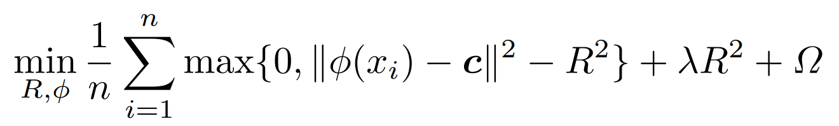
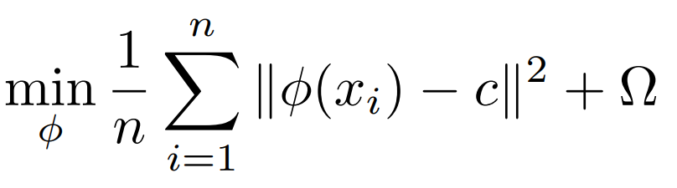
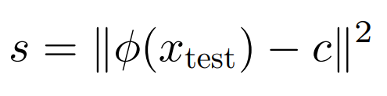
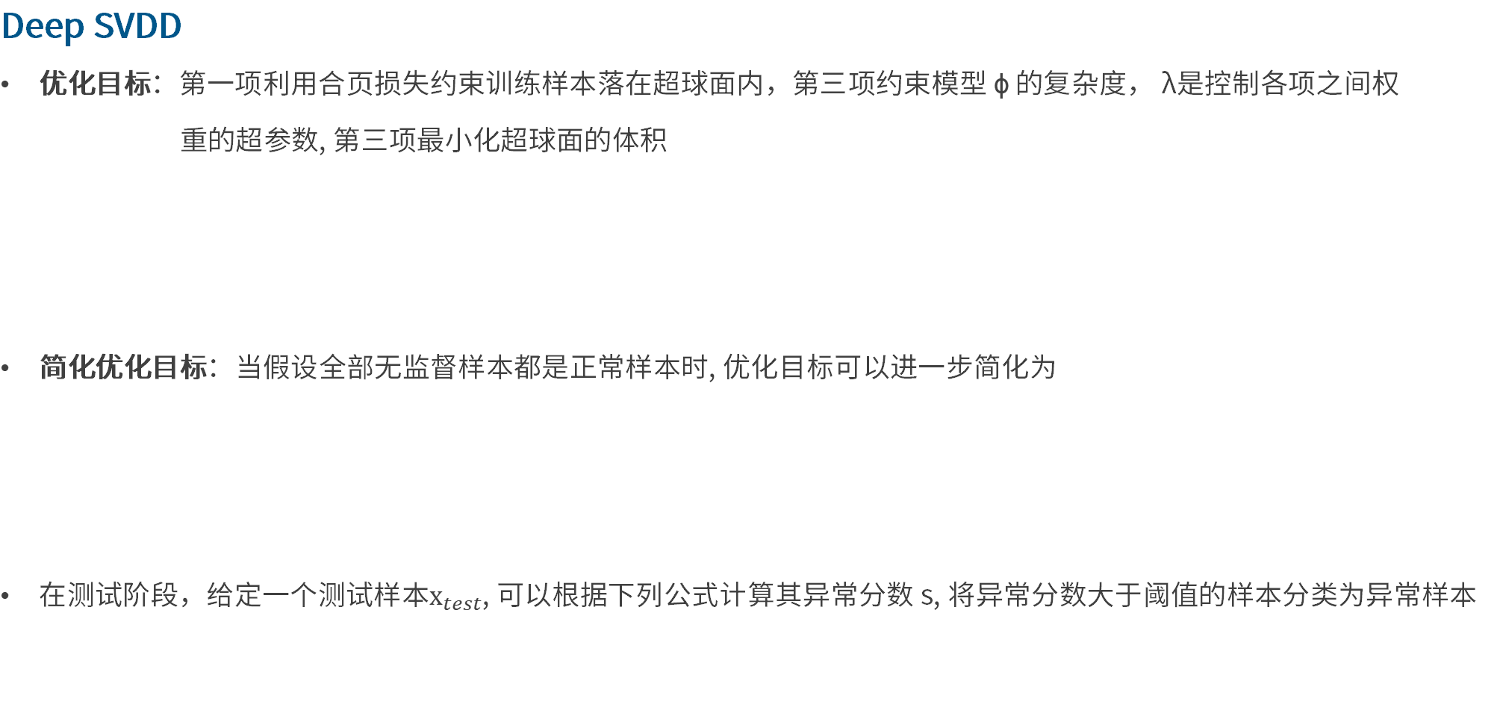
基于深度学习的异常检测
Deep SVDD
优化目标：第一项利用合页损失约束训练样本落在超球面内，第三项约束模型 ϕ 的复杂度， λ是控制各项之间权
重的超参数, 第三项最小化超球面的体积
简化优化目标：当假设全部无监督样本都是正常样本时, 优化目标可以进一步简化为
在测试阶段，给定一个测试样本$x_{test}$, 可以根据下列公式计算其异常分数 s, 将异常分数大于阈值的样本分类为异常样本

Slide 45
基于深度学习的异常检测
分布外检测
动机：检测那些输入样本不属于模型训练时使用类型的样本
基本概念
数据分布迁移
特征分布迁移：特征空间边缘概率分布发生改变
标签分布迁移：标签空间边缘概率分布，由于标签空间的变化往往伴随着新类别数据的出现, 所以标签分布迁移往往也伴随着特征分布迁移

Slide 46



基于深度学习的异常检测
分布外检测方法
根据模型的输出来识别未知类别样本
给定一个测试样本$x_{test}$，其检测分数可以表示为该测试样本在模型上的 Softmax 输出的最大值
训练时进行异常值曝光
在训练中引入一组不同于正常样本分布的辅助数据集, 并在训练模型的同时让模型能够区分这些异常值，这种异常值曝光的训练形式可以让模型的分布外检测能力泛化到测试集中
训练模型的目标函数如下：

Slide 47
基于深度学习的异常检测
广义分布外检测
新类别检测
定义：在已知类别基础上，判断测试样本是否来自“未见过的新类别”
本质：已知类 vs 未知类（二分类）
特点：训练集仅含已知类别
新类别发现
定义：在已有部分标注类别的情况下，从未标注数据中发现新的类别结构
数据：有标签（已知类）+ 无标签（未知类）
特点：无标签数据只包含未知类别
广义类别发现
定义：在现实场景中，从未标注数据中同时识别已知类别与未知类别
数据：无标签数据包含已知类和未知类
特点：更贴近真实开放环境

Slide 48

基于深度学习的异常检测
不同的广义分布外检测任务

